Slide 1
母函数的性质及应用
2009国家集训队论文
毛杰明
南京外国语学校
Email:maojm517@163.com
邮政编码：210008

Slide 2
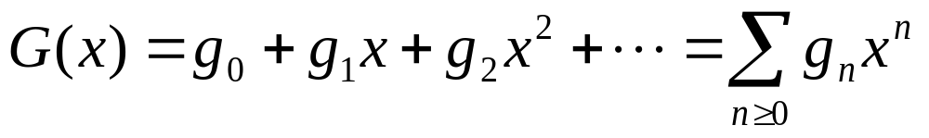
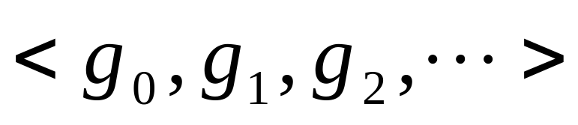
母函数的性质
[定义]
母函数是用于对应一个无穷序列的幂级数，一般来说母函数有形式：

Slide 3
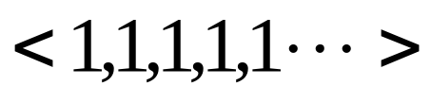
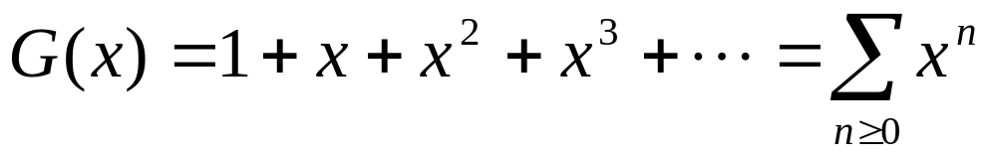
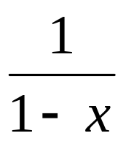
母函数的性质
举一个例子 ：
闭形式
不考虑收敛问题！

Slide 4
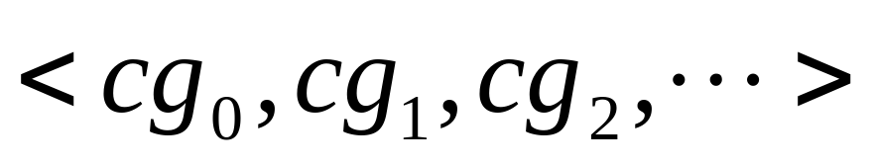
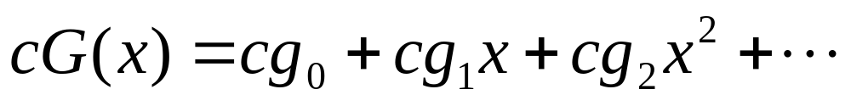
母函数的性质
[基本操作]
1．放缩：

Slide 5
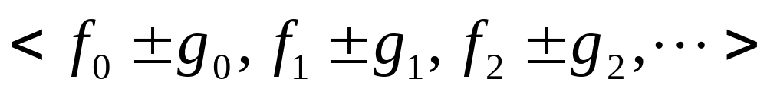
母函数的性质
2．加减法：

Slide 6
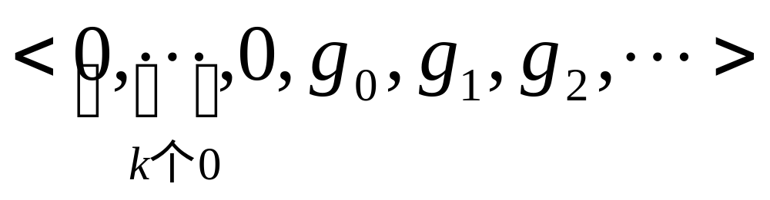
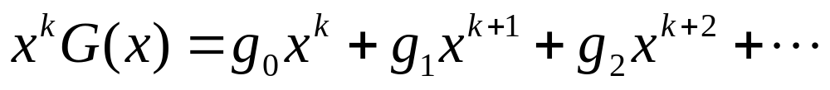
母函数的性质
3．右移:

Slide 7
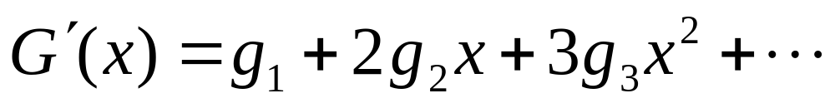
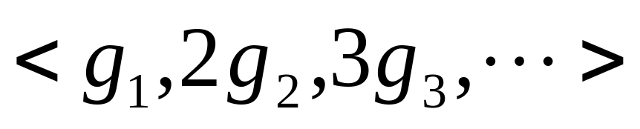
母函数的性质
4.求导：

Slide 8
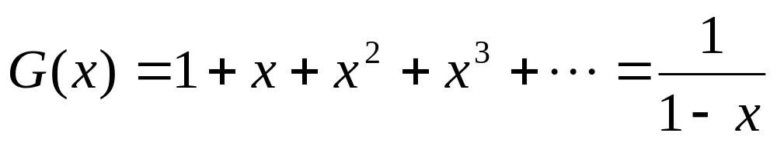
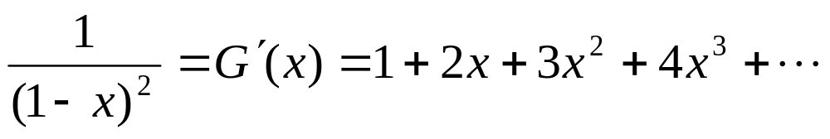
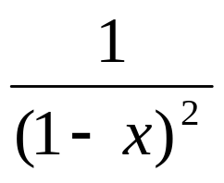
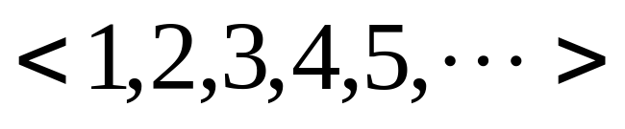
母函数的性质
举一个求导的例子：

Slide 9
母函数的性质
5．卷积规则：
组合问题

Slide 10
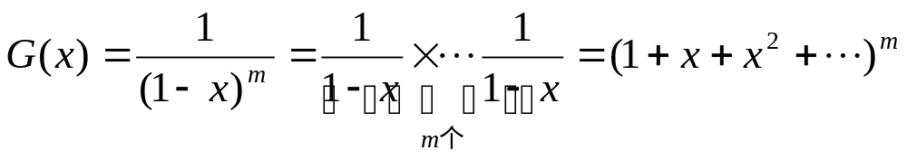
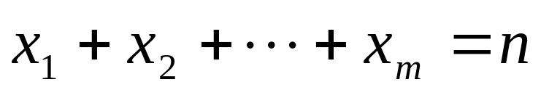
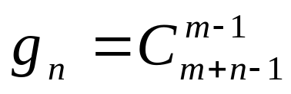
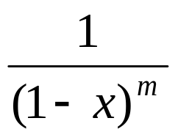
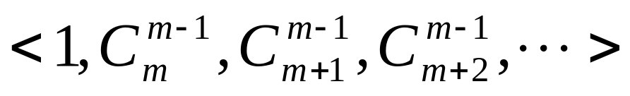
母函数的性质
[简单的序列所对应的母函数]
不定方程非负整数解的个数

Slide 11
母函数的应用
[例1]原创题
[例3]Sweets

Slide 12
母函数的应用
[例1]小明出门旅游，需要带一些食物，包括薯片，巧克力，矿泉水，汉堡，牛奶和糖果。经过估计，他觉得带n(n<=10¹⁰⁰)件食物比较合适，但他还有一些癖好：
  最多带1个汉堡
  巧克力的块数是5的倍数
  最多带4瓶矿泉水
  薯片的包数是一个偶数
  最多带3罐牛奶
  糖果的个数是4的倍数
问你小明有多少种方式来准备这次旅行所带的食物。

Slide 13
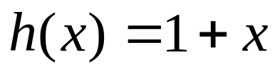
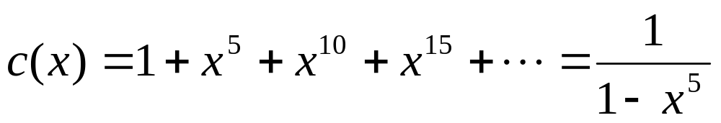
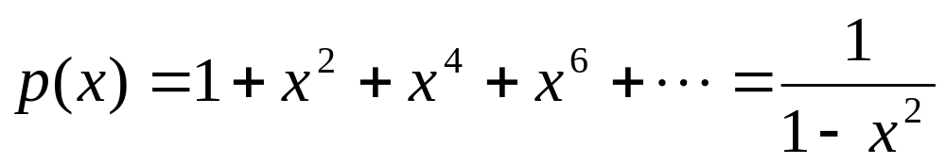
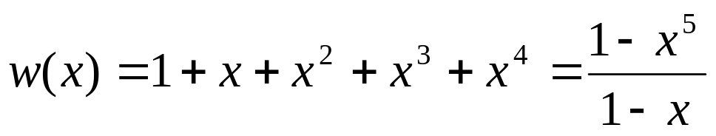
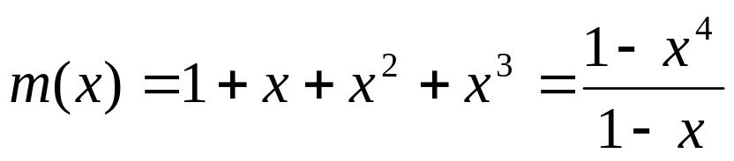
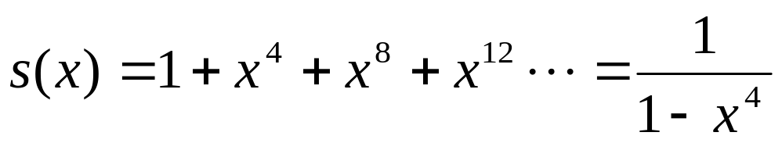
母函数的应用
汉堡
巧克力
薯片
矿泉水
牛奶
糖果

Slide 14
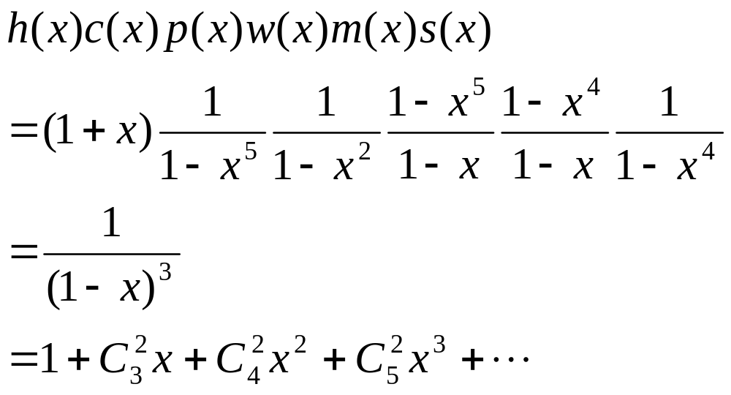
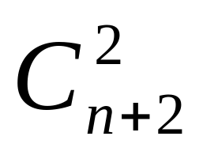
母函数的应用
运用卷积规则

Slide 15
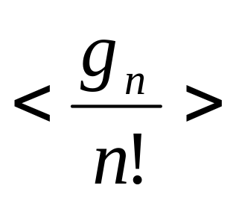
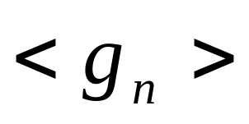
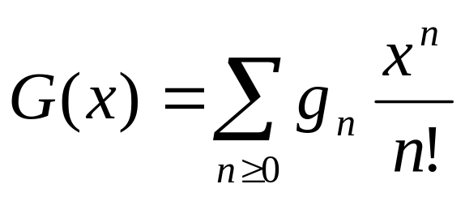
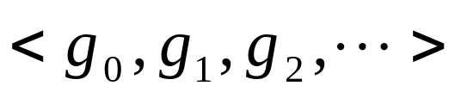
母函数的性质
[指数型母函数]
复杂
简单！

Slide 16
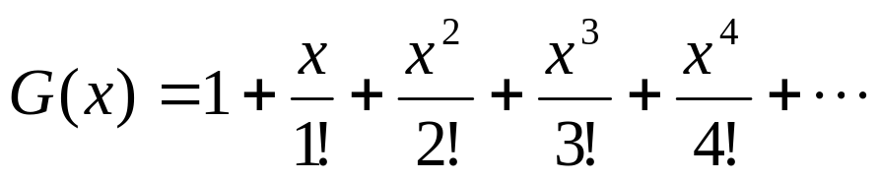
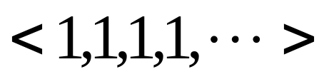
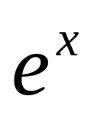
母函数的性质
最基本的指数型母函数
Taylor公式
名称来源

Slide 17
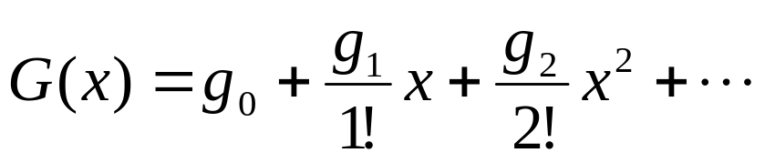
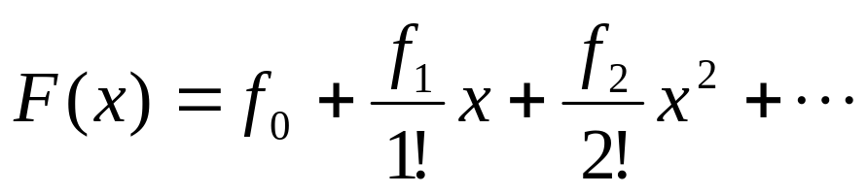
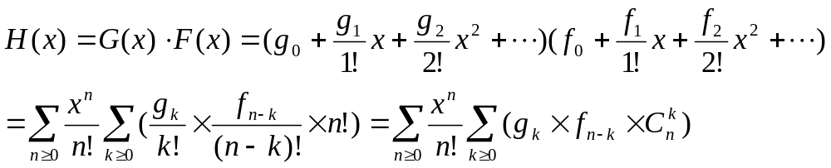
母函数的性质
乘积
排列问题！

Slide 18
母函数的应用
[例2]Chocolate
[例4]证明题

Slide 19
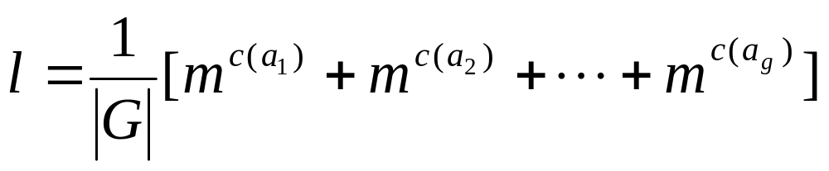
母函数的性质
[母函数型Pólya定理]
（Pólya定理）设G是n个对象的一个置换群，用m种颜色涂染这n个对象，则不同染色方案数为
不够具体！

Slide 20
母函数的性质
把m种颜色具体表示出来！
母函数型Pólya定理

Slide 21
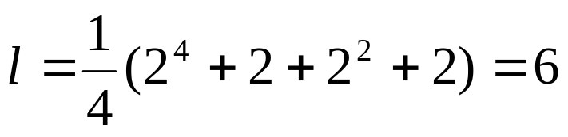
母函数的性质
一个具体的例子：有4颗珠子绕成一圈，用两种颜色染色，旋转后重叠的方案算一种。
置换群G：
Pólya定理

Slide 22
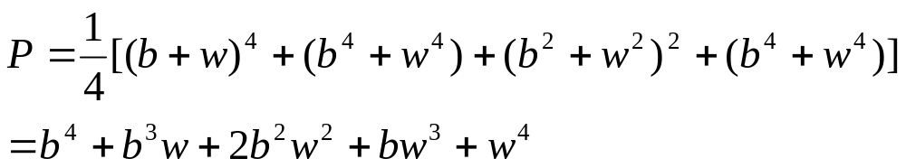
母函数的性质
母函数型Pólya定理得具体的方案
2黑2白的有两种，4黑，4白，3黑1白，3白1黑的都只有1种

Slide 23
母函数的应用
[例5] IOI2003国家集训队难题讨论活动0015 Polygon

Slide 24
总结
离散数学
连续数学
母函数
解决问题
优化算法
证明命题

Slide 25
参考文献
[1] 吴文虎，王建德.《信息学奥林匹克竞赛指导─组合数学的算法与程
序设计》.清华大学出版社，2002
[2] 刘汝佳，黄亮.《算法艺术与信息学竞赛》.清华大学出版社，2004
[3] Ronald L. Graham，Donald E. Knuth，Oren Patashnik.《Concrete
Mathematics─A Foundation for Computer Science (2nd Edition)》.
Addison-Wesley Professional，1994
[4] 卢开澄.《组合数学（第三版）》.清华大学出版社，2002
[5] 周源.NOI冬令营讲稿.2008
[6] 雷环中，金恺.IOI中国国家集训队难题讨论活动解题报告，2003

Slide 26
That’s all. Thank you!
欢迎提问！

